Slide 1
โครงการพัฒนามาตรฐานการตรวจประเมินอายุเด็กในประเทศไทย
ศรัณยา ทระเทพ

Slide 2
เด็กและเยาวชนกระทำผิด
เด็กอายุไม่เกิน7 ปี
ไม่ต้องรับโทษ
ไม่ต้องรับโทษ ศาลพิจารณาใช้วิธีการ เช่นว่ากล่าวตักเตือน กำหนดเงื่อนไข คุมประพฤติ ฝึกอบรม
เด็กอายุ 7 ปีแต่ไม่เกิน 14 ปี
เยาวชนอายุเกิน 14 ปี แต่ไม่เกิน 17 ปี
ลดมาตราโทษกึ่งหนึ่ง
เยาวชนอายุเกิน 17 ปี แต่ไม่เกิน 20 ปี
ลดมาตราโทษหนึ่งในสาม ถึง กึ่งหนึ่ง

Slide 3
เด็กและเยาวชนเป็นผู้เสียหาย
กฏหมายค้ามนุษย์ | อายุ | โทษ | ปรับ
 | >18 | 4-15 ปี | 80000
 | >15, <18 | 6-12 | 120000-240000
 | <15 | 8-15 | 160000-300000
ค้าประเวณี | >18 | 3-10 | 60000-300000
 | >15, <18 | 5-15 | 100000-300000
 | <15 | 10-20 | 200000-400000

Slide 4
หลักฐานทางอายุ
สูติบัตร
สำเนาทะเบียนบ้าน
สำเนาบัตรประชาชน
หนังสือรับรองจากทะเบียนราษฏร์ ซึ่งนายทะเบียนรับรอง
หนังสีอรับรองของโรงเรียนซึ่งผู้ต้องหาเรียนหรือเคยเรียน
การกำหนดอายุทางการแพทย์

Slide 5
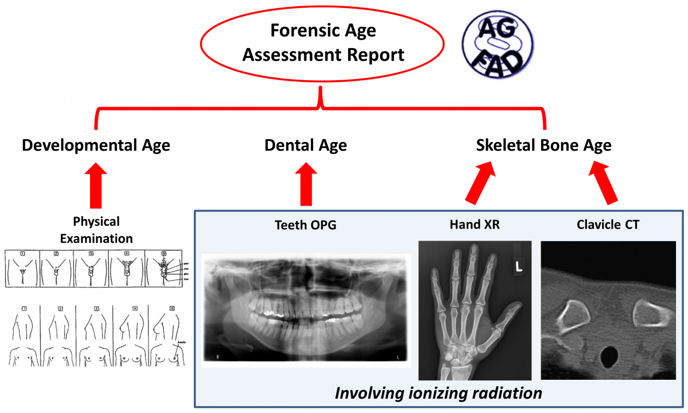
การกำหนดอายุทางการแพทย์

Slide 6
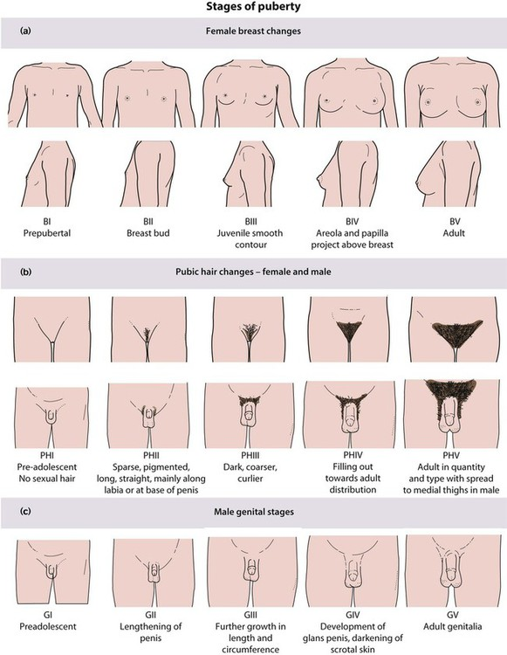
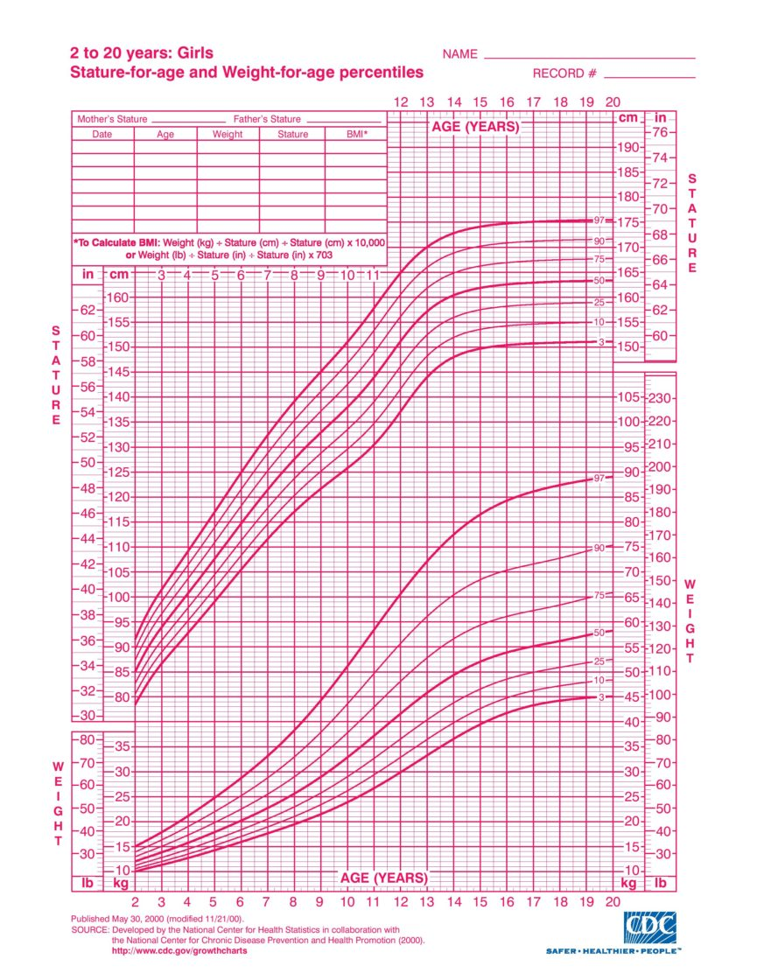
Physial examination and secondary sex charactoristic

Slide 7
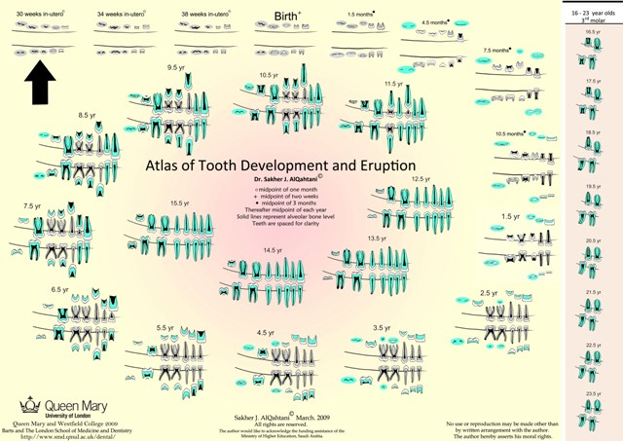
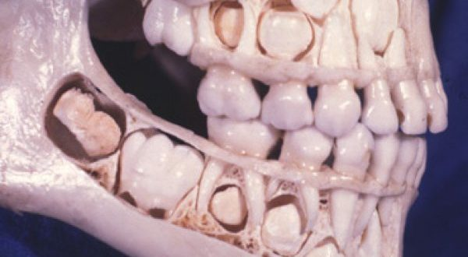

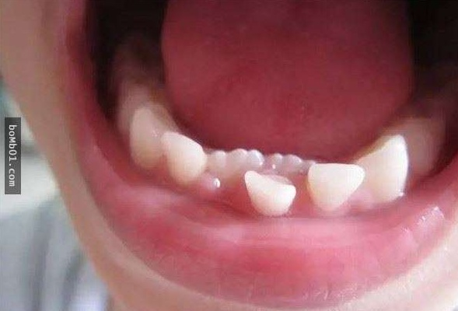
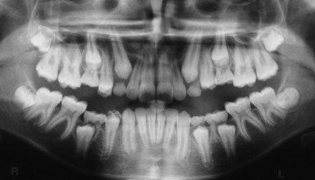
Dental age

Slide 8
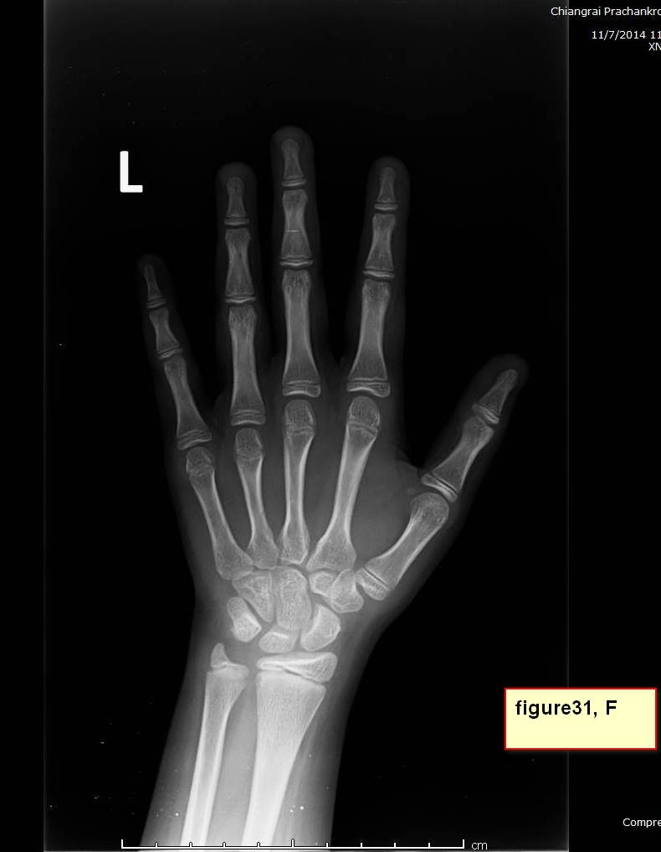
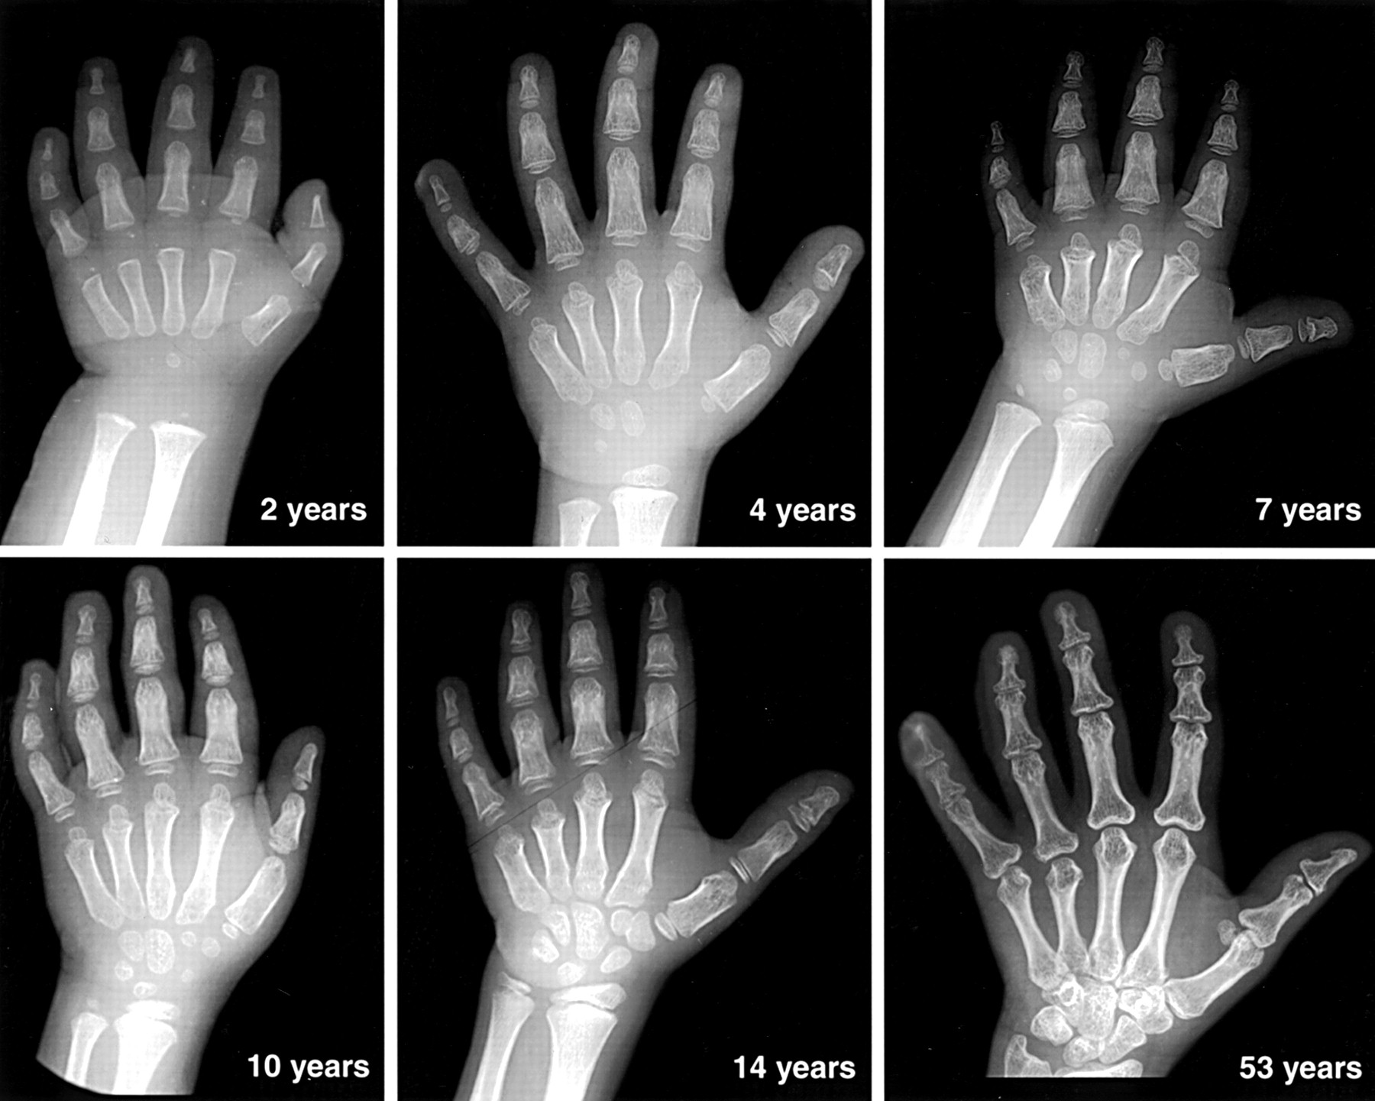
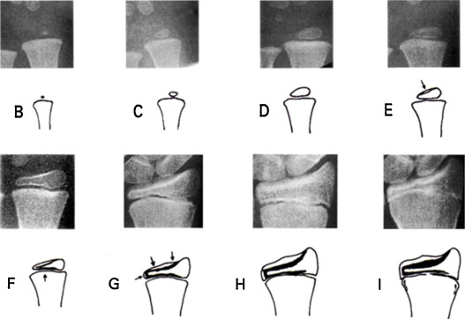
Bone age

Slide 9
คณะทำงานประเมินอายุเด็กทางคดี สำนักบริหารการสาธารณสุข สป
คู่มือ
ฝึกอบรม
รพ. นำร่อง
ใช้งานทั่วประเทศ
Intersection
2SD ( 95% Population)

Slide 10
ปัญหา
ได้รับรังสีโดยไม่จำเป็น
การละเมิดความเป็นส่วนตัว
ผลกระทบด้านจิตใจ
ช่วงอายุกว้าง

Slide 11
ปัญหา G & P
ช่วงอายุกว้างมาก
ได้รับรังสี
รายงานผลไม่ตรงกัน
ไม่มี atlas
ข้อมูล ของเด็ก American 1957

Slide 12
Age Assessment: A Technical Note United Nations Children's Fund (UNICEF)
Standard 1. Individuals should only be requested to undergo an age assessment when it is considered to be in the best interests of the child
Standard 2. Age assessments should only be initiated if serious doubt about the child’s age exist and as a measure of last resort

Slide 13
วัตถุประสงค์
แนวทางดำเนินการเพื่อประเมินอายุเด็กทางคดี
เพื่อศึกษาเปรียบเทียบกระดูกอายุเด็กไทยที่กำหนดโดยวิธีการกำหนดอายุกระดูกตามวืธีการตรวจแบบ Greurich and Pyle เทียบกับอายุจริง
รวบรวมสถิติอายุกระดูกทางรังสีวิทยาที่ได้ เพื่อจัดทำมาตรฐานทางสถิติที่เป็นข้อมูลของเด็กไทยเพื่อให้มีความแม่นยำเพียงพอต่อการใช้รายงานอายุเด็กทั้งทางคดี และเพื่อการวินิจฉัย

Slide 14
การวางแผนวิจัย
ทบทวนแนวทางการกำหนดอายุเด็กทางคดี เพื่อเสนอแนวทางดำเนินการประเมินอายุเด็ก
ทบทวนวรรณกรรม
ปรึกษาผู้เชี่ยวชาญ
การประชุมเชิงปฏิบัติการ

Slide 15
การวางแผนวิจัย
จัดทำข้อมูลมาตรฐานการประเมินอายุเด็กทางรังสีวิทยา
ศึกษาย้อนหลังภาพเอกซ์เรย์ มือซ้ายท่า AP ในโรงพยาบาลสังกัดกระทรวงสาธารณสุข จากข้อบ่งชี้ใดๆ ช่วงอายุตั้งแต่แรกเกิดจนถึง 24 ปี ทั้งเพศหญิงและเพศชาย
ภาพเอกซ์เรย์ข้อมือซ้ายท่า AP โดยภาพรังสีที่ได้มีคุณภาพดีเพียงพอที่จะใช้ประเมิน อายุกระดูกทางรังสีวิทยา โดยจะมีการสุ่มเลือกตามกลุ่มอายุแต่ละช่วงในจำนวนใกล้เคียงกัน
รายงานผลอายุกระดูกจากภาพรังสีข้อมือ โดย Greurich and Pyle method ภาพรังสีแต่ละภาพ รายงานโดยรังสีแพทย์ 3 ท่าน
รวบรวมข้อมูลเพื่อวิเคราะห์อายุจริงเทียบกับ Radiographic atlas of skeletal development of the hand and wrist by William Walter Greulich and S. Idell Pyle
กำหนดมาตรฐาน อายุกระดูกเด็กไทย

Slide 16
แผนการดำเนินงาน (เมย.61- ตค.62)
แต่งตั้งคณะทำงาน
ประชุมคณะทำงาน
ประชุมคณะทำงาน
ประชุมคณะทำงาน
ประชุมเชิงปฏิบัติการศึกษาการประเมินอายุเด็กในระดับสากล ทิศทางการพัฒนาประเมินอายุเด็กในประเทศไทย
แนวทางการกำหนดอายุเด็กทางดคี
-30 พค. 2561
ออกแบบการเก็บข้อมูลและรูปแบบการวิเคราะห์ข้อมูล
รวบรวมและคัดเลือกภาพรังสีข้อมือ
พัฒนา Application
รายงานผลโดยรังสีแพทย์ร่วมโครงการ
วิเคราะห์ข้อมูลข้อมูล
สรุปผลการศึกษา
ประชุมเชิงปฏิบัติการเพื่อนำข้อมูลมาตรฐานไปพัฒนาระบบกำหนดอายุเด็กในประเทศไทย

